Slide 1

2012
Fusión de revistas como alternativa a las revistas institucionales
Luis Rodríguez-Yunta y Elea Giménez-Toledo CSIC-CCHS

Slide 2
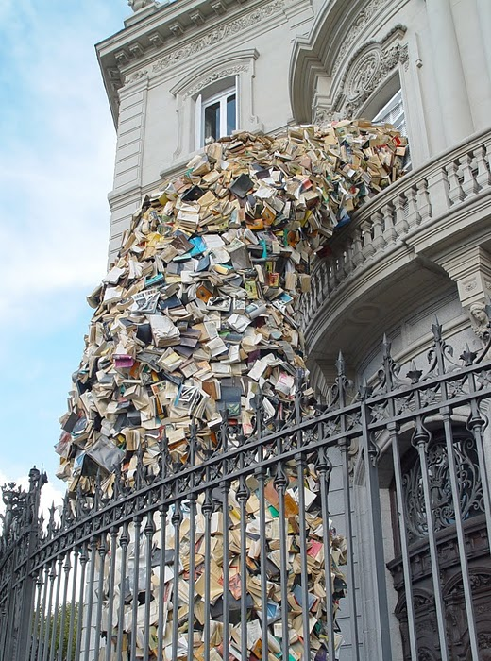
¿Demasiadas revistas?
SI
Por favor,
paremos esto
Notes:
En las jornadas CRECS 2011 se dieron cifras, pero conviene ser más claros y directos
La gestión de revistas es una tarea interminable – experiencia de los servicios como ISOC y EPUC.
En 2012 se han incorporado a Latindex más de 40 revistas españolas nuevas.
Imagen: Instalación de Alicia Martín en la Casa de América de Madrid en 2003.
Fotografía cogida de http://elpajaroverde.wordpress.com/2010/04/23/los-libos-que-me-hicieron-querer-a-los-libros/

Slide 3
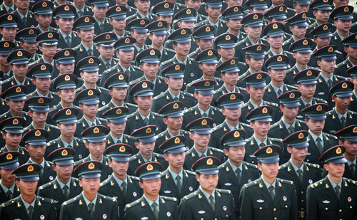
Siempre queremos ser más
Notes:
Tendencia universal: apariencia de fortaleza, crecimiento constante. Política tradicional en todos los países.
Error de presentar estadísticas por número de títulos, por ejemplo revistas en DOAJ, o por número de repositorios en DOAR, etc.
Imagen tomada de http://www.fotolog.com/de_viginin/50910678/

Slide 4
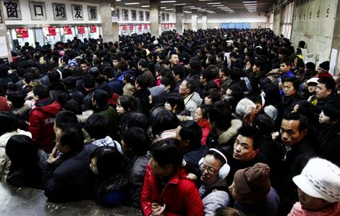
Hasta que se transforma en un problema
Notes:
El exceso empieza a ser problema cuando hay que repartir, empieza la competencia, o se beneficia al que casualmente está en mejor lugar.
Imagen: chinos comprando billetes de tren, ¿preguntan quién es el último?
Revistas: el problema empieza cuando hay que delimitar qué publicaciones deben tenerse en cuenta en la valoración de los CV.
Grave dificultad: criterios muy estrictos dejan fuera buenos títulos, criterios laxos permiten continuar con el “todo vale”.
Imagen tomada de http://spanish.china.org.cn/china/txt/2011-01/06/content_21686924.htm

Slide 5
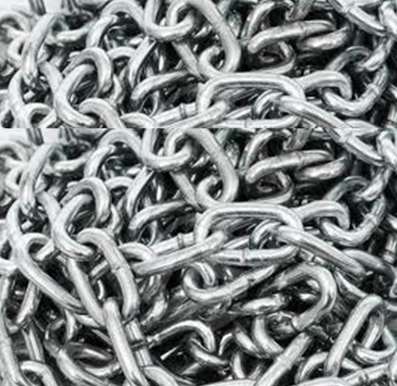
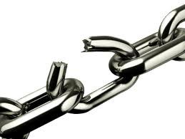
La cadena no es mejor por ser más larga
Notes:
En definitiva se trata de asegurar la calidad. El exceso de publicaciones dificulta enormemente los procesos de evaluación

Slide 6

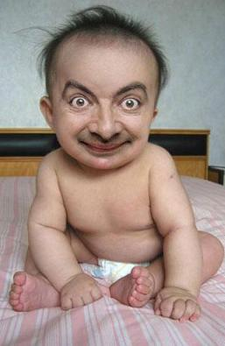
Continuas altas y ¿bajas?
Notes:
Indicadores de debilidad:
- La ausencia de títulos nucleares potencia que surjan nuevos. Algunos nacen con bigote, no tendrán más que un número.
- Inmadurez: títulos con retrasos, muchos aparentemente muertos pueden revivir como “zombis”, pero su imagen ya queda dañada para siempre.
Imagen: Bean baby.jpg (http://inciclopedia.wikia.com/wiki/Archivo:Bean_baby.jpg) y fotograma de Walking Dead

Slide 7

Modelo personalista/paternalista
Notes:
Implicación más personal que institucional, las revistas no salen de la planificación de los centros.
Muchas son iniciativas particulares, creaciones ligadas sentimentalmente a su fundador.
Imagen tomada de http://www.risasinmas.com/luke-yo-soy-tu-padre/

Slide 8

Cierto aire a endogamia
Notes:
Al nacer ligadas a una persona o pequeño grupo no puede evitarse la imagen de endogamia.
Otras señales más allá de la endogamia contabilizada por afiliación de los autores: monográficos en los que el compilador es también autor.
Frecuente: modos de trabajo muy similares a las obras colectivas en formato libre.
Imagen: comic El Predicador

Slide 9
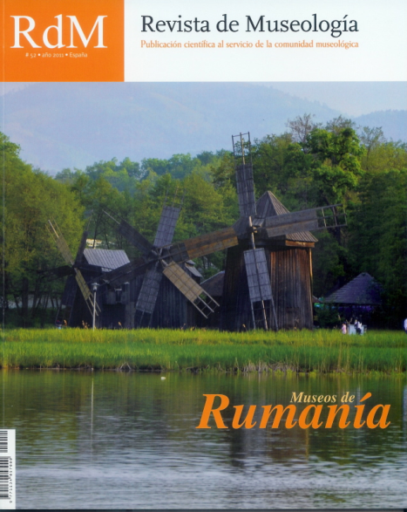



Predominio del modelo institucional
Notes:
Las revistas de iniciativa institucional también son un problema si son “egocéntricas”: creadas como órgano de difusión de sí mismas.
Problema particularmente importante en Humanidades: alto peso de la imagen institucional.
El Boletín del Museo del Prado es valorado por encima de una revista de Museología, pero tiene un alto condicionante en la selección de artículos.
Puede ser una buena revista, pero este modelo conduce a que cada museo tenga su publicación.

Slide 10
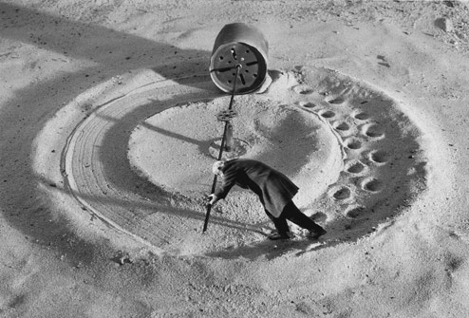
Un círculo vicioso sin sentido
Notes:
Círculo vicioso: un grupo crea una revista con el afán de publicar/difundir sus trabajos => luego busca el reconocimiento externo => se ve forzado a borrar sus huellas para no dar imagen de endogamia => no puede publicar todo lo que quiera y la revista no cumple su objetivo inicial.
¿Error en el origen? ¿Falta de adaptación?
Imagen tomada de http://piporunner.blogspot.com.es/2012/03/marzo-de-2012-rompiendo-el-circulo.html

Slide 11
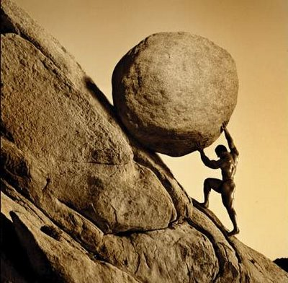
Mucho esfuerzo, ¿para qué?
Notes:
Llevar una revista es un gran esfuerzo (a veces individual).
Si la revista deja de editarse, el esfuerzo ha sido inútil.
Imagen tomada de http://jordicine.blogspot.com.es/2008/05/cosas-en-el-yoga-y-en-la-vida.html

Slide 12

Si somos invisibles…
Notes:
¿Por qué parece ciencia ficción si muchos lo han conseguido?
Al ser demasiados, muchos serán invisibles. Entrar en una lista de 500 no te hace visible.
Imagen tomada de http://celestinalh.posterous.com/downloads-el-hombre-que-logro-ser-invisible-m

Slide 13

La salida no es fácil
Notes:
Salir de un círculo vicioso no es fácil, no puede ser rápido.
Pero hay que buscar una salida: pensamos que la fusión de publicaciones puede ayudar
Imagen tomada de http://historiaspolares.blogspot.com.es/2007/04/cuando-no-he-tenido-trabajo-buscaba-lo.html

Slide 14
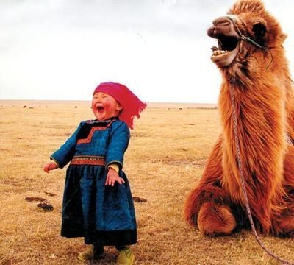
Oportunidad para la colaboración
Notes:
Por que realmente hay posibilidad de colaborar, incluso entre elementos que parecen dispares.
Imagen tomada de http://www.elgatoriodico.com/2011/07/camello-riendose.html

Slide 15
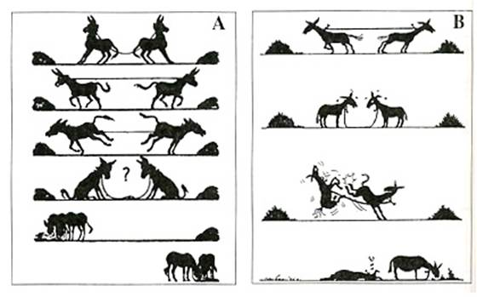
¿En que fase estamos?
Notes:
Estamos en la fase 3, máxima competencia. Pero jornadas como esta deberían significar pasar por lo menos al 4.
Merece la pena colaborar antes de que alguien pase al plan B, esta no es la alternativa deseable
Imagen tomada de http://wiki.larocadelconsejo.net/index.php?title=Fabula_del_dialogo_la_colaboracion_y_la_violencia

Slide 16


Oportunidad para grandes o no tan grandes…
Notes:
La fusión interesa a los menos valorados, pero los mejor posicionados también obtendrían beneficio.
Imágenes: carteles del concierto Día de la Mocedá Revolucionario, Gijón 2010, y de la gira de Serrat & Sabina 2012 en Argentina

Slide 17
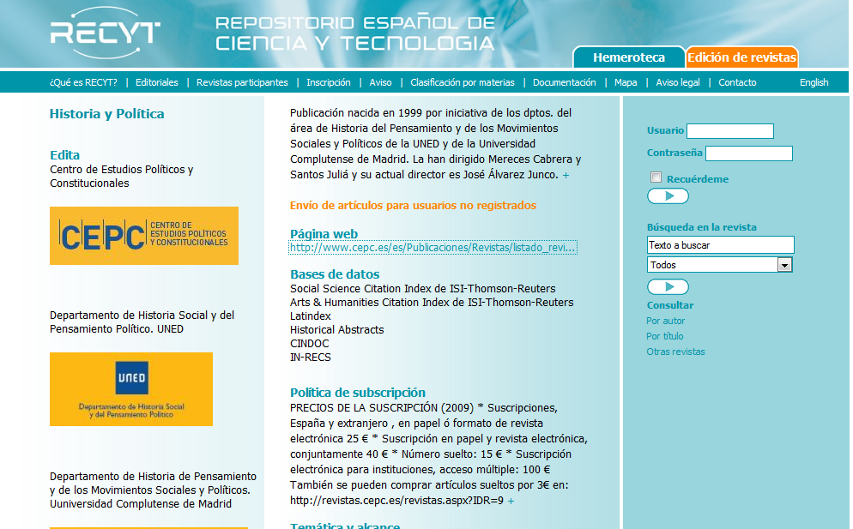



La coedición no debe ser un problema
Notes:
Ya hay experiencias de coedición y ejemplos que sí logran superar evaluaciones.

Slide 18



Tampoco la fusión es un problema
+
=
Notes:
El mejor ejemplo en Ciencias Sociales: revista SERIEs (2010) fusión de dos títulos que ya eran ISI, no hubo problema para seguir siéndolo.
Otros ejemplos: Ciudad y Territorio: Estudios Territoriales (1992); Estudios Geográficos (1986).

Slide 19

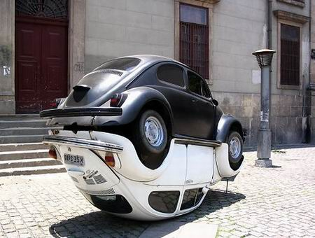
Aunque no a cualquier precio
Notes:
Riesgos:
Falsa fusión, duplicar cargos, secciones de funcionamiento independiente. La imagen será un pastiche, como RockyPotter.
Pretender ahorrar en el coste que sí es necesario: las ruedas deben tocar el suelo.
Imagen 2 tomada de http://www.motorpasion.com/otros/el-ying-yang-segun-volkswagen

Slide 20
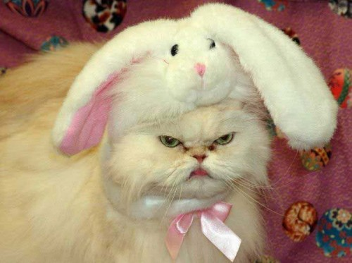
Solo si hay objetivos comunes
Notes:
Y sobre todo: no se puede imponer la fusión por decreto.
Los fusionados se distinguen por la cara de mala leche que se les pone.
Imagen tomada de http://www.quemonada.com/2010/gato-muy-enojado.html

Slide 21

¿Y tú que puedes hacer?
Catalogadores
Bibliómetras
Evaluadores
Editores
Notes:
Pero hoy la fusión no es muy rentable. Deberían cambiar muchas cosas.
¿Qué pedimos?:
- A los gestores de directorios y catálogos: que reflejen las coediciones, y distingan al publisher del editor.
A los sistemas de evaluación: que no castiguen las coediciones en el cálculo de endogamia, que se valore la implicación institucional pero también el modelo de revista y sus objetivos.
A los bibliómetras: que dar rankings que den la impresión de cuanto más mejor, divisiones por CCAA, etc.
A los editores: que por lo menos se planteen la fusión como una opción de crecimiento y viabilidad económica.
Imagen: http://www.fanpop.com/spots/star-trek/images/5767060/title/star-trek-needs-fanart

Slide 22







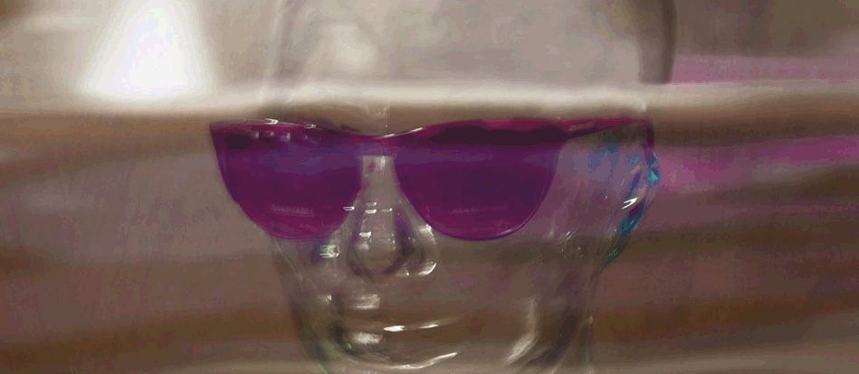
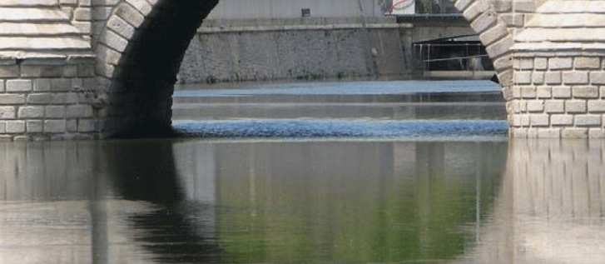



Ejemplo: 1 facultad/12 publicaciones
Notes:
Ejemplo: 12 revistas de la misma facultad que aparecen clasificadas como Ciencias de la Información en algún listado (Y editan más de otras disciplinas).
Planteamiento similar en otra universidad con 5: modelo de revistas por subdisciplina / grupos de investigación o departamento.
Otras universidades han optado por centralizar en un único título más general.
Diferentes modelos. Todo ello dificulta las evaluaciones
Imágenes: revistas.ucm.es

Slide 23
Ejemplo: datos de 2011
12 publicaciones diferentes
134 personas en los comités de redacción
79 de la propia institución (59%)
25 números publicados (2’1 de media)
212 artículos (17’7 por revista)
58 de autores de la institución (27%)
65 personas, 13 presentes en los comités (9 en la misma revistas en la que figuran).
Notes:
Problema: revistas con baja producción, 2 números al año, menos de 20 artículos
Y el beneficio de tantas revistas lo sacan otros: en la propia institución hay más personas en los comités de redacción que autores de artículos.
Otra vez el círculo vicioso.

Slide 24
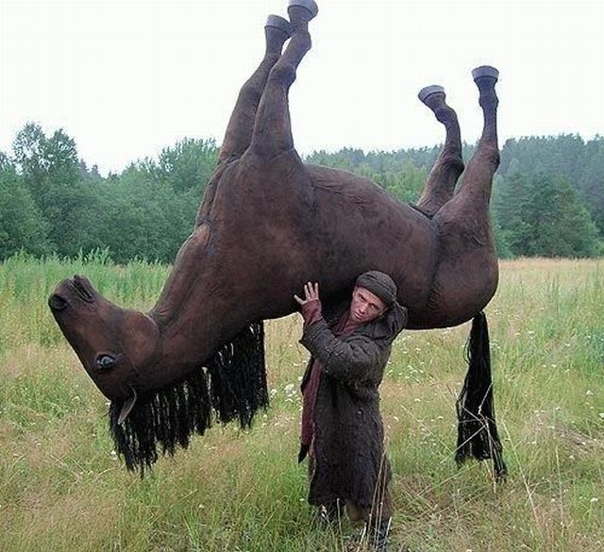
Un esfuerzo mal enfocado
Notes:
Lógico malestar: trabajo no reconocido y todo el beneficio para terceros.
Los investigadores deben centrarse en investigar, publicar y evaluar artículos.
Imagen tomada de http://regalandorisas.blogspot.com.es/2010/10/30-fotos-de-humor.html

Slide 25




Experiencias de colaboración… pero sin abordar la fusión de revistas
Notes:
Páginas web:
http://redalyc.uaemex.mx/portales/areas/indices/comunicacion/IndexComunicacion.jsp
http://www.revistasdecomunicacion.org/
http://www.revistasrec.org/
http://mhcj.es/about/

Slide 26

Por que competir también es cuestión de imagen
Apoyo institucional
Apertura exterior
Entorno disciplinar
Notes:
Es fundamental cuidar la imagen, para romper la situación actual.
Un proyecto de fusión puede ser un medio para asegurar la imagen:
Apoyo institucional, sí, es positivo, pero mostrando al mismo tiempo apertura equilibrada y representatividad respecto a un entorno disciplinar fuerte.
Fotografía tomada de http://blogdemou.com/ibra-alaba-a-mourinho-y-raja-contra-guardiola/

Slide 27


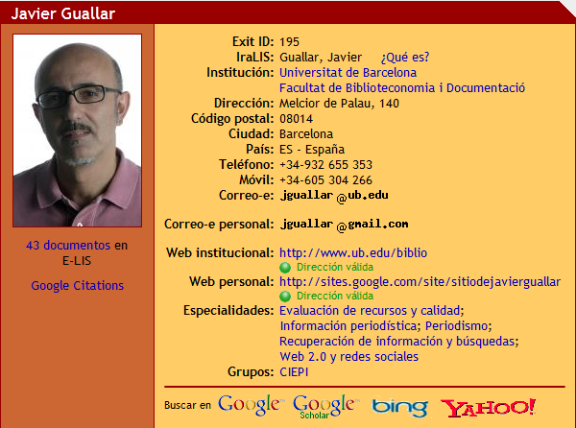



Alternativa: fusión + profesionalización
Notes:
La fusión debe plantearse como oportunidad para la mejora: profesionalización.
Cuenten con los documentalistas, estamos capacitados.
Imágenes: directorio exit, SEDIC, COBDC, Baratz, RecBib

Slide 28



Muchas gracias
Luis Rodríguez-Yunta
Elea Giménez-Toledo
CSIC, CCHS
www.cchs.csic.es

